Slide 1

Семинарска: Основи на економија Tема: Потрошувачка, штедење и инвестиции
Изработиле:
Теодора Груевска 084114
Матеја Богдан 084092
Ристе Петров 084129

Slide 2
Потрошувачка

Slide 3

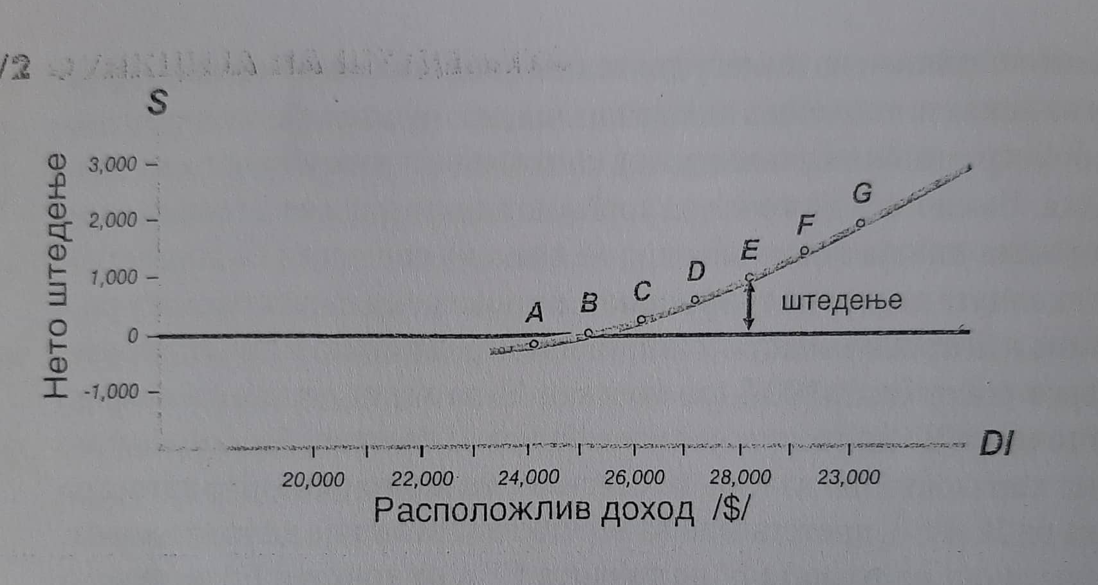
Штедење
Штедење = расположлив доход – потрошувачка
Функција на штедење
Маргинална склоност кон штедење

Slide 4

Инвестиции
Што се инвестиции?
зголемување на постојаните капитални фондови.
Видови:
Нето
Бруто

Slide 5

Инвестициски детерминанти
Микроинвестициски детерминанти
Каматната стапка
Ефикасност на капиталот
Очекувања на инвеститорит
Технолошкиот развој
Макроинвестициски детерминанти
Штедење
Каматна стапка
Очекувањата на економијата
Дисконтна стапка
ROI – Поврат на инвестиција

Slide 6

Улога на инвестициите
Важноста на инвестициите:
Силна компонента во агрегатната побарувачка
Компонента на долгорочниот аутпут/производствена можност.
Влијанието на инвестициите кон растот на БДП
Склоноста на потрошувачката
Мултипликаторот на вработување
Мултипликаторот на инвестиции

